Slide 1

Знакомьтесь: бабочки

Slide 2
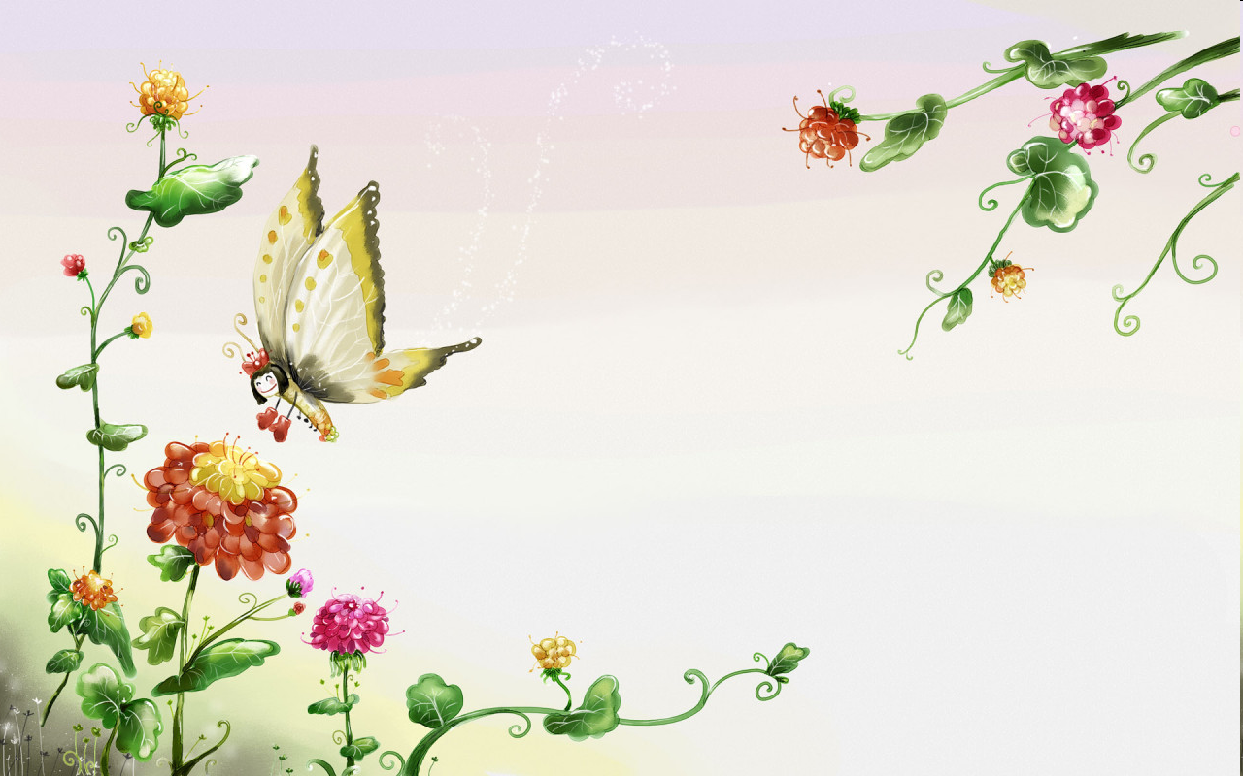
Отгадай загадку
Дотронуться хотела я руками
До самого красивого цветка.
А он, взмахнув своими лепестками,
Вспорхнул и улетел под облака!

Slide 3

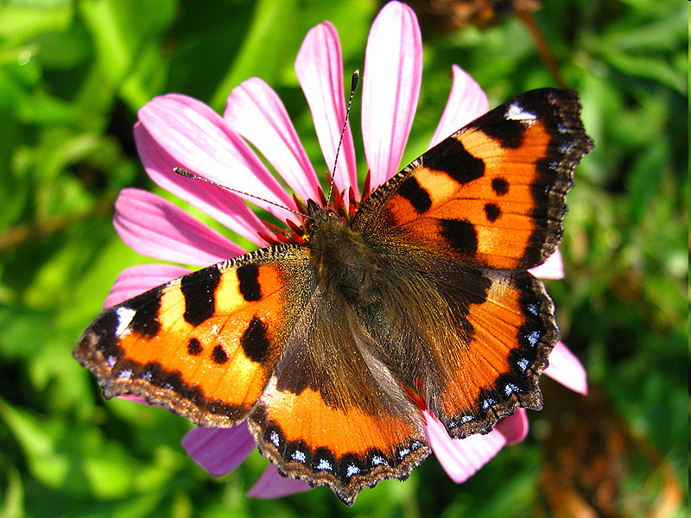
БАБОЧКА

Slide 4
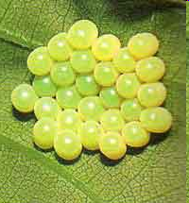
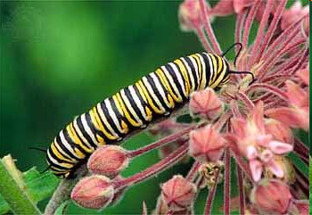
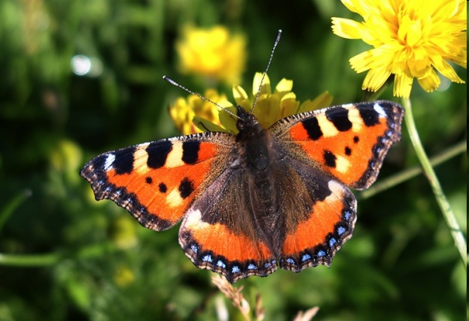
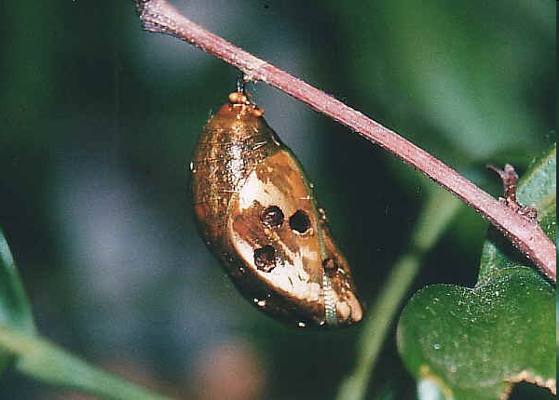
Как появляются бабочки?
За свою жизнь бабочка проходит несколько самых настоящих превращений:
Через некоторое время из яиц
вылупляются гусеницы.
Сначала – мама-бабочка
откладывает очень маленькие яички.
А из куколки
выводится бабочка.
Затем гусеница
превращается в
неподвижную куколку.

Slide 5
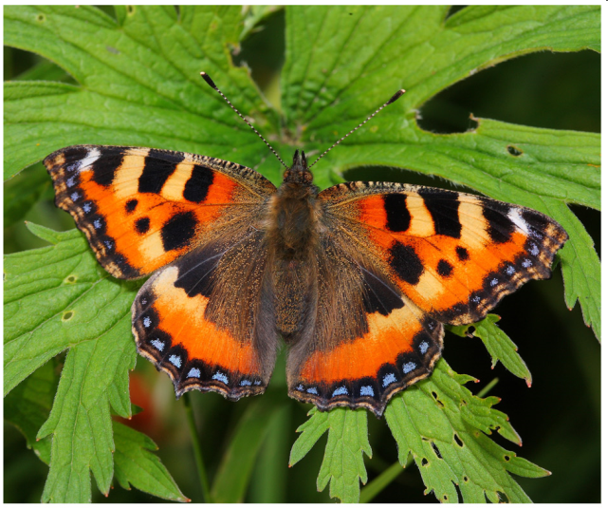
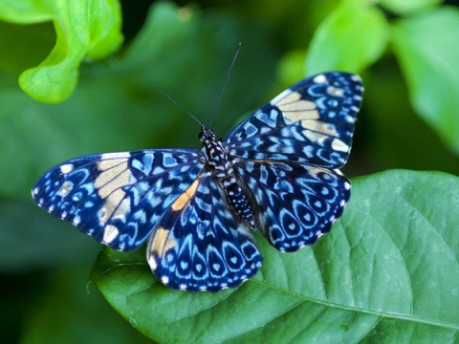
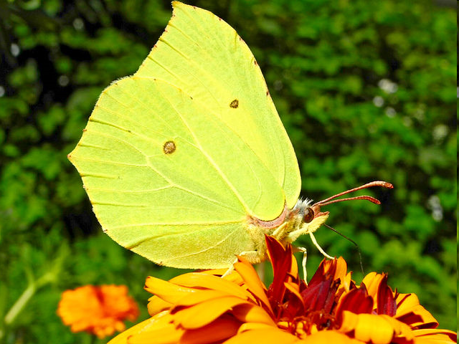
Весной вся природа просыпается от долгого зимнего сна. Вылетают погреться на солнышке и первые весенние бабочки.

Slide 6
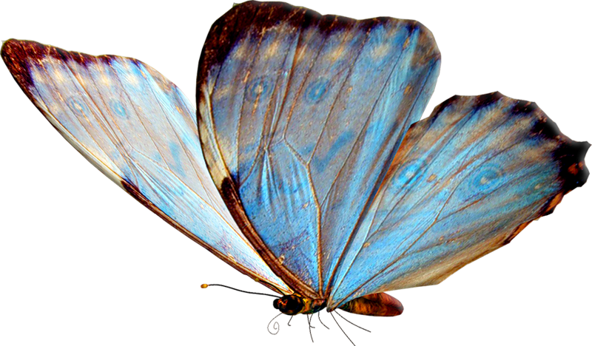
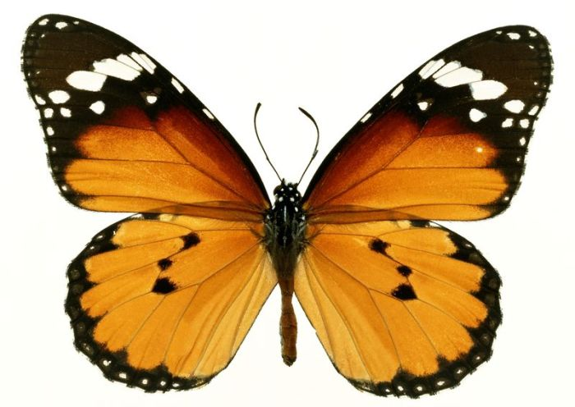
Я у желтой бабочки
Тихо-тихо спрашивал:
- Бабочка, скажи мне,
Кто тебя раскрашивал?
Может, это лютик?
Может, одуванчик?
Может, желтой краской
Тот соседский мальчик?
Или это солнышко
После скуки зимней?
Кто тебя раскрашивал?
Бабочка, скажи мне!
Прошептала бабочка,
В золото одета:
- Всю меня раскрасило
Лето, лето, лето!

Slide 7
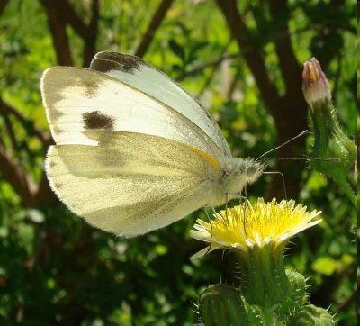
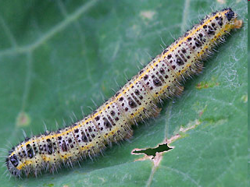
Капустница
Эта бабочка с белыми крыльями летает с ранней весны до осени. Её очень не любят садоводы за то, что гусеницы бабочки живут на листьях капусты, сильно их повреждая. Гусеницы ядовиты, поэтому даже птицы их не клюют.

Slide 8
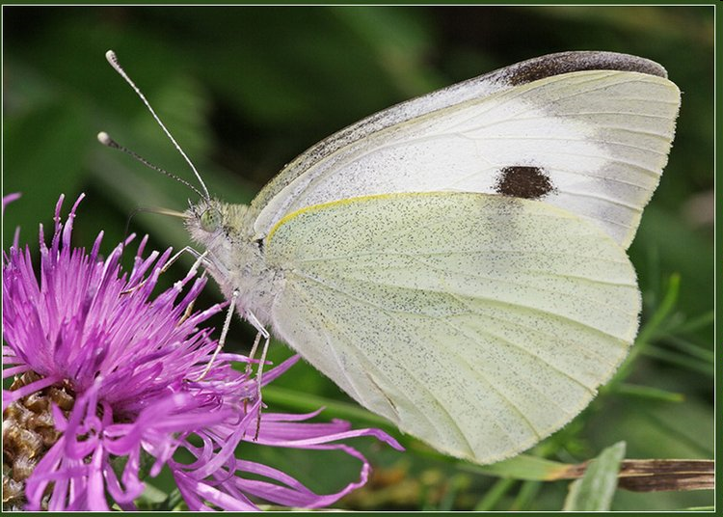
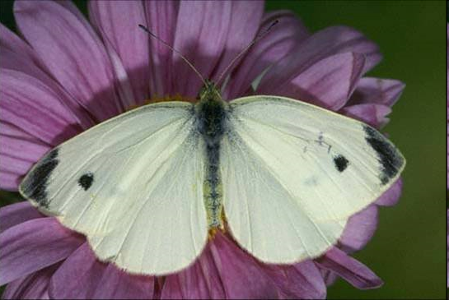
Я бабочку капустницу ладошкою накрою.
Я белую капустницу возьму домой с собою.
Я посажу капустницу на мягкий лист герани.
Капустница хорошая, побудь немного с нами!
Я расскажу капустнице про то, как мы живем.
А, может быть, капустнице мы песенку споём.
Потом варенья вкусного капустнице я дам.
Захочет - ложку полную, захочет- килограмм.
Но улетела бабочка, её я не поймал!
Лети, моя капустница.
Я просто помечтал.

Slide 9
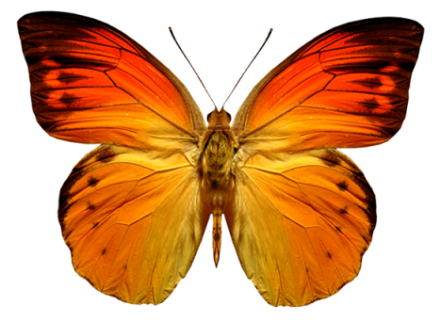

Сосчитай бабочек
4
5
6

Slide 10
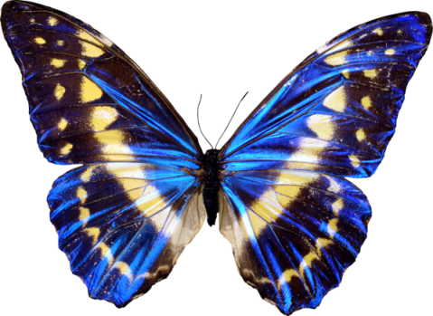
Сравни
<
=
>

Slide 11
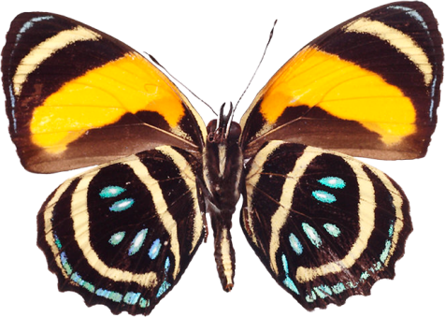
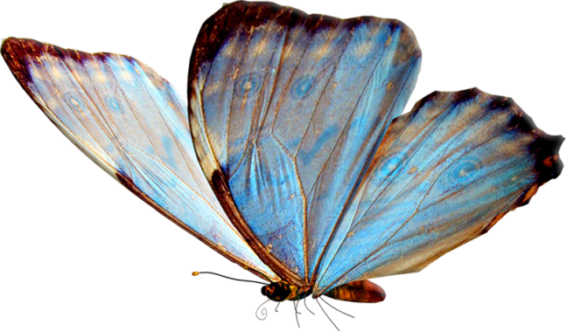
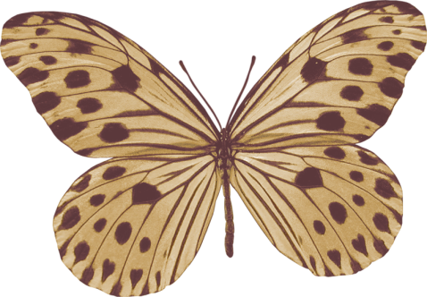
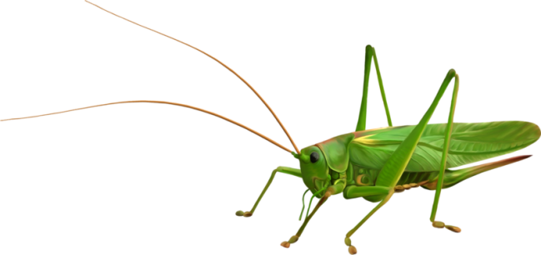
Кто лишний?

Slide 12
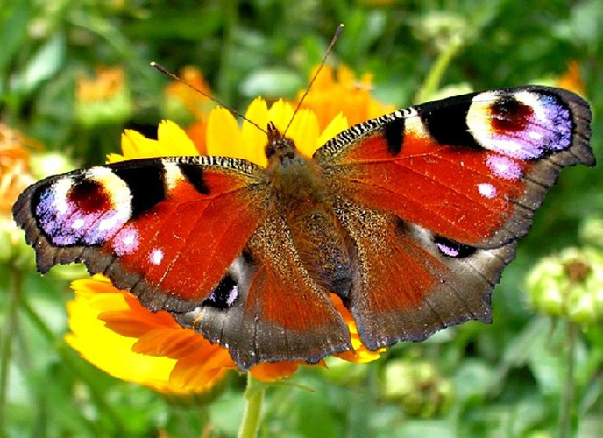
Бабочка мило порхнула,
Села на яркий цветок,
В сладкий нектар окунула
Крохотный свой хоботок.
Крылья - цветочки раскрыла -
Ими любуюсь стою.
Я про игрушки забыла,
Песню уже не пою.
Громко кричать перестану,
Братец мой тоже молчит.
Бабочку трогать не стану -
Пусть куда хочет летит.

Slide 13
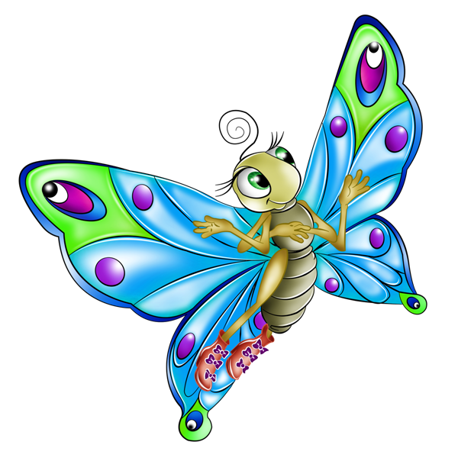
Сочини свой рассказ про бабочку
Придумай как называется
эта бабочка?
Где она живет?
Чем питается?
Где живут её гусеницы?

Slide 14

КОНЕЦ

